Slide 1

חסידי אומות עולם
היסטוריה - השואה והגבורה
היל"ה/מתנ"סים
אילת כ"ץ - פדגוגיה

Slide 2
חסידי אומות העולם
"העולם הנאור עמד מנגד, ורק צדיקים מעטים בסדום- החדשה, חסידי אומות העולם, עשו כמיטב יכלתם להציל מעט יהודים."
אבא קובנר, קשר השתיקה
מעשיהם של יחידים, בני אומות העולם שמצפונם לא
נתן להם לעמוד מנגד ולראות בשוויון נפש את גורל
היהודים ואת האכזריות כלפיהם, היו קרן האור
היחידה שזרחה בתקופה החשוכה של השואה.

Slide 3
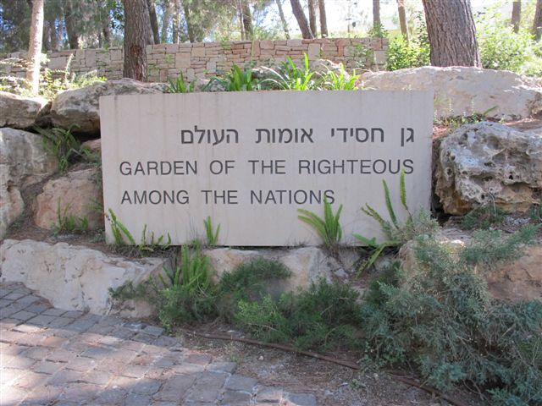
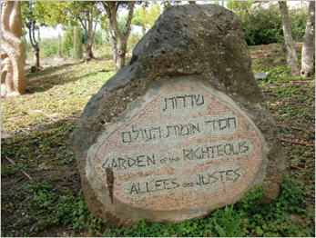
הנצחה

Slide 4
חוק "יד ושם" 1953
מטרתו העיקרית של החוק היא הנצחת זכר ששת מיליוני קרבנות היהודים שנרצחו בשואה, כולל סעיף מיוחד המחייב את "יד ושם" להוקיר את חסידי אומות העולם, ששמו נפשם בכפם להצלת יהודים.
עד היום הוכרו כ-25.271 מצילים מכל רחבי אירופה. מעשיהם ואומץ רוחם ראויים לכל שבח.
ככל שחולפות השנים עולה הצורך להעלות על נס לשמר ולספר את סיפורם לדורות הבאים.
מתוקף חוק "יד ושם" הכירה מדינת ישראל בפועלם ובמסירות נפשם של המצילים ואף סייעה בהבאתם לארץ של כמה מחסידי אומות העולם ומשפחותיהם וחלקם חיים עד היום בינינו.
עם חלוף השנים, הולכים ומתמעטים בני הדור ההוא- ניצולים ומצילים.

Slide 5
מה פירוש המושג חסיד אומות עולם?
מקור המושג "חסיד אומות העולם" בעזרה שנתן הקיסר הרומי אנטוניוס ליהודים בארץ ומחוצה לה.
במסכת סנהדרין כתוב: "אם באים גם גרי צדק, אנטוניוס בא בראש כולם" ובהמשך כתוב בהקשר זה: "חסידי אומות העולם יש להם חלק בעולם הבא".
הרמב"ם והתלמוד מתייחסים במושג זה לאישיות מוסרית או לאדם הנוטה חסד ליהודים ועוזר להם בעת צרה.
במדינת ישראל לאחר השואה נוסף להגדרת חסיד אומות העולם גם המרכיב של "שם נפשו בכפו".
"חוק זיכרון לשואה והגבורה – יד ושם" שחוקקה הכנסת בשנת 1953 הטיל על רשות הזיכרון להנציח את "חסידי אומות העולם", ששמו את נפשם בכפם להצלת יהודים.
ועדה ציבורית בודקת בקפדנות את העדויות, את הבקשות ואת התעודות המגיעות אליה, בדרך כלל בעקבות פנייה של ניצול, ומחליטה.

Slide 6
מי מוגדר כחסיד אומות עולם?
החלטת הוועדה להעניק תואר חסיד אומות העולם נעשית לרוב על פי הקריטריונים הבאים:
מעשה הצלה קונקרטי או עזרה בהצלה.
הצלה שנעשתה תוך סיכון עצמי.
המציל לא דרש ולא קיבל תמורה בעד מעשה ההצלה.
הבקשה נתמכת בעדויות של ניצולים או בחומר ארכיוני אמין.
המציל לא יהודי.

Slide 7
קישורים
סיור וירטואלי לאורך שדרת חסידי אומות עולם ב"יד ושם" ירושלים- 1.3 דקה
http://www.youtube.com/watch?v=XTaQC3r_vO8
ואהבת לרעך כמוך – סרט על חסידי אומות עולם – 4.5 דקות (מתוך מהדורת חדשות)
http://www.youtube.com/watch?v=Gw1fYoEiILI&list=PL46A467520694360F
(ניתן לצפות ב-5 חלקים של הסרט)

Slide 8
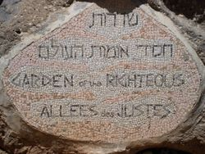
27.362 אלף קרני אור באפלה
27,362 זהו מספרם של המצילים שהוכרו ע"י "יד ושם" נכון ל-2019
המציין את פועלם,
מעניק להם את התואר- חסיד אומות עולם
מנציח את שמם על קיר זיכרון
ונוטע עצים על שמם ב"שדרת חסידי העולם".
https://www.yadvashem.org/he/righteous/statistics.html
פירוט מספר חסידי אומות לפי מדינות

Slide 9
דפוסי ההצלה
מתן מסתור - גויים שהסתירו ילדים/ משפחות יהודיות בביתם.
סיוע בבריחה ומעבר גבולות - אזרחים שעזרו ליהודים לברוח ולהבריח יהודים אל מעבר לגבול.
מסתור בכנסיה ובמנזרים - כמרים - כנסיות ומנזרים שהסתירו ילדים וגם משפחות יהודיות
מתן תעודות מזוייפות - דיפלומטיים שהעניקו תעודות מזוייפות (מנדס- פורטוגל, ראול ולנברג –שוודיה , סוגיהרה –יפן ועוד)

Slide 10
דרך הערכה לפועלם של חסידי אומות עולם
לכל אחד מחסידי אומות העולם מוענקת תעודת כבוד
וכן מדליה ועליה חרוט שמו של המציל
והציטוט התלמודי :
"כל המקיים נפש אחת כאילו קיים עולם מלא".
האותות מוענקים למצילים או לשארי בשרם בטקסים
מרגשים הנערכים בישראל או בארצות
מגוריהם בחסות הנציגויות הדיפלומטיות של ישראל
ובנוכחותם של נציגי ממשלה מקומיים.

Slide 11
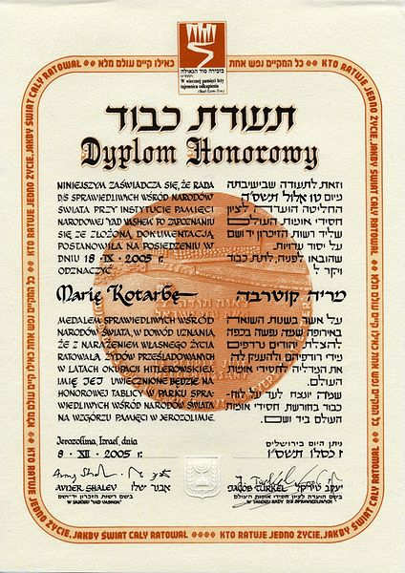
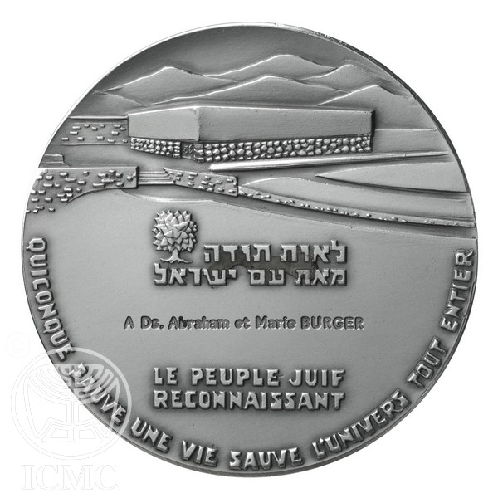

תעודת כבוד ומדליות לחסידי אומות עולם

Slide 12
דוגמאות לסיפורי הצלה -חסידי אומות עולם
יחודו של מפעל ההכרה בחסידי אומות עולם – 8 דקות
אירנה שטיינפלד, מנהלת מחלקת חסידי אומות העולם ביד ושם, מדברת על ייחודו של מפעל ההכרה בחסידי אומות העולם. הוידיאו מופק במסגרת הפרוייקט "פרספקטיבות היסטוריות" בתמיכת ועידת התביעות.
http://www.youtube.com/watch?v=SKqBvfDpTLc
ראול ולנברג - כתבה של 23 דקות
http://www.youtube.com/watch?v=1il5z0ak5-w
כתבה של יאיר שפי על ראול ולנברג, שביוזמת העיתונאי משה לרר הוצב פסלו ברחוב על שמו ברמת החייל בת"א.

Slide 13
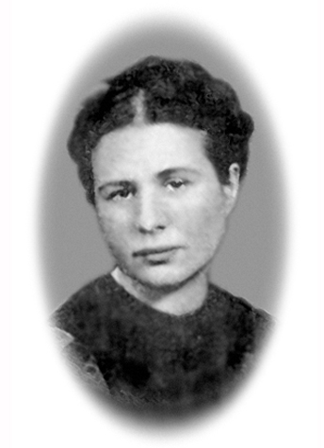
אירנה סנדלר

Slide 14
סיפורה של אירנה סנדלר
הזמן-1941
אירנה סנדלר, עובדת סוציאלית בווארשה, ידעה
היטב כי לאחר כליאת היהודים בגטו וארשה,
בתנאים תת-אנושיים, יגוועו רבים מהם ברעב
ברחובות, היא זכרה, שהגרמנים חוששים מפרוץ
מגפה, אשר תפגע
ב"כוח העבודה" שלהם – ואולי אף בהם עצמם.
אירנה ניגשה אל הממונה על הבריאות בעיריית
וארשה ואמרה. "נודע לי שהצפיפות בגטו עלולה
לגרום למגפות, ואני דורשת שתאפשר לי להיכנס
לשם לפי הצורך כדי לבדוק את המצב וכדי לטפל בו".

Slide 15
אירנה סנדלר
אושר לה להיכנס לגטו ולצאת ממנו כרצונה "לצורך
מילוי תפקידה". מיד עם כניסתה לגטו התקשרה אל
חבריה היהודים, ואלה סייעו בידה לאתר ילדים
ולהבריחם לבתים לא-יהודיים מחוץ לחומות הגטו.
למרות האישור הרשמי שמאחוריו הסתתר הפעילותה
החשאית של אירנה, נעצרה על-ידי הגסטפו, ונידונה
למוות.
חבריה היהודים מהמחתרת הפולנית הצליחו לשחד
סוכן של הגסטפו, וביום הוצאתה להורג שוחררה
בהיחבא. הגרמנים חשבו כי נהרגה, והיא ירדה
למחתרת. גם ממחבואה המשיכה לנסות ולהציל חיים.
נפטרה ב-2008

Slide 16
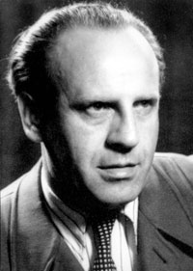
אוסקר שינדלר

Slide 17
אוסקר שינדלר
"לא אעזוב אתכם. אציל את כולכם", חזר שינדלר ואמר באוזני הפועלים היהודים. משפט לא ייאמן - אם זוכרים כי נאמר במהלך השואה, ובעיקר משום שהתגשם במלואו, ואפילו יותר מכך: האיש שהבטיח וקיים היה גרמני, ממונה על פועלי כפייה יהודים בעת השואה, והוא נקבר בירושלים. שינדלר היה תעשיין גרמני. במשך שלוש שנים, בעיצומה של המלחמה (מ1941- עד סוף 1944,) ניהל מפעל לייצור כלי-מטבח בפיקוח הצבא הנאצי בפולין.
במפעלו העסיק מאות יהודים מיושבי גטו קרקוב וממחנה הריכוז פלאשוב הסמוכים, והגן עליהם בימי הגירוש למוות. עם התקרבות החזית הרוסית נשלחו אלפי יהודים ממחנה הריכוז פלאשוב, הסמוך למפעלו, לאושוויץ ולמחנות אחרים. ב1944- הצליח שינדלר להשיג רשיון מיוחד לייצור נשק,

Slide 18
אוסקר שינדלר
שהגן על העובדים מפני שילוח.
יום אחד התרחש הבלתי-אפשרי; הגסטפו הצליחה לגרש למחנה-המוות
אושוויץ - המחנה שממנו אין חזרה - קבוצה גדולה של יהודים, ובהם 300
נשים מעובדי המפעל שלו. משהתברר העניין לשינדלר, הורה להעמיד
לרשותו משאיות,ונסע במהירות לאושוויץ.
בפעם היחידה במהלך השואה שכנע מישהו את שלטונות אושוויץ - כמובן,
ב"תואנות-שווא" –
לשחרר את אחיזתם מ-300 נשים.
כולן שבו למפעל יחד עם שינדלר. דאגתו לעובדיו היהודים היא בלתי
נתפשת כמעט: תוספות מזון, תרופות, לבוש, משקפיים, העברת מכתבים
לילדים שבמסתור, וכן אספקת נשק להגנה עצמית לפני היציאה למצעד
הרגלי - "מצעד המוות" לגרמניה.
רק ב- 8.5.1945, יום סיום המלחמה, יצא ממפעלו יחד עם עובדיו.

Slide 19
אוסקר שינדלר
תעשיין גרמני, תושב חבל הסודטים בצ'כוסלובקיה (הרפתקן, שתיין ורדף נשים) .
למרות היותו חבר במפלגה הנאצית הוא ניצב מול זוועות השואה ובחר להציל יהודים. הציל כ- 1,200 יהודים.
לאחר כיבוש פולין ע"י הנאצים הוא רכש בית חרושת למוצרים צבאיים וכלי מטבח שהוחרם ממשפחה יהודית ליד קראקוב.
הוא העסיק מאות יהודים וכך הציל אותם מגירוש.
בשנת 1943 כאשר החלה האקציה בגטו קראקוב והוקם מחנה פלאשוב הוא הקים מפעל בפלאשוב שם הועסקו מאות יהודים וכך הצילם.

Slide 20
נאומו של אוסקר שינדלר - 1962
מתוך נאומו של חסיד אומות העולם אוסקר שינדלר במעמד נטיעת העץ לכבודו בשדרת חסידי אומות העולם ביד ושם, 1962:
"אכן לא היה קל בימים ההם. שום דבר לא היה קל. גם בזמנים האלה כל אחד היה צריך להיות בסדר - אבל אל תשכחו כי אז כל אחד פחד מהשני - גם הגרמנים. אני השתדלתי להיות בסדר ואילו היו יותר גרמנים שהיו מוכנים לסכן עצמם ודאי היה המצב אחר.
...לי היו לא מעט צרות בגלל התעסקותי ביהודים... באתי לפולין לעשות עסקים ולא להציל יהודים. אבל נתקלתי ביהודים. ... לא קשה היה לי לברוח עם רכושי - אבל נשארתי אתכם עד הסוף. היום קל לדבר על כך אבל אז הכל היה קשה. כי כאשר רציתי להציל 6 יהודים או להוציא מהקרונות 35 יהודים, חששתי לשתף בזה אנשים אחרים, כמו שאמרתי, כל אחד פחד מהשני. נכון כי היה לי האומץ.
לא נשקתי אתכם אבל אהבתי אתכם והשתדלתי לעשות כמיטב יכולתי, ולעזור באותם המקרים שלא יכולתם לעזור לעצמכם".

Slide 21
קישורים אוסקר שינדלר
קברו של אוסקר שינדלר – סצנת הסיום מהסרט רשימת שינדלר – 2.5 דקות
http://www.youtube.com/watch?v=SD1aUP9qLG0
עדותה של ניצולת שינדלר רינה בירנהק – 2 דקות
http://www.youtube.com/watch?v=ADqrZKhqKmo
ביקור בקברו של שינדלר- 1 דקה חייבים לבקר!
http://www.youtube.com/watch?v=Gj9O6n3FYZc
ד"ר משה בייסקי מספר על הצלתו ע"י שינדלר – 13 דקות
http://www.youtube.com/watch?v=ijNIhJ7UX54

Slide 22
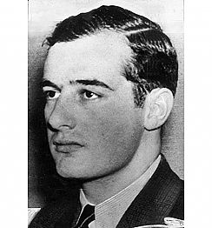
ראול ולנברג

Slide 23
ראול ולנברג
דיפלומט ואציל שוודי, ששהה בבודפשט בירת הונגריה ב- 1944 כנציג השגרירות ופעל להצלת כ- 200,000 יהודי הונגריה אשר נותרו שם.
כנספח בשגרירות שוודיה הוא לחץ על ממשלת הונגריה שתאשר לו להעסיק 300 יהודים במחלקתו והסתיר יהודים בבתים מיוחדים שרכש למטרה זו.
הוא יזם את הקמתו של גטו בינלאומי, שאכלס 33 אלף יהודים תחת חסותם של מדינות נייטרליות כ"אזרחים שוודים חדשים" והדפיס להם דרכוני חסות שוודים, שבעזרתם יכלו לצאת מתחום השלטון הנאצי.

Slide 24
ראול ולנברג
הוא דאג להקים מטבחים, בתי"ח, שירותים שונים ודאג להציל יהודים תוך סיכון מעמדו הדיפלומטי.
כאשר ב- 1944 גורשו רבבות יהודי בודפשט לגבול אוסטריה במסגרת צעדות המוות הוא לווה במשאיות את ההולכים וחילק להם מזון ובגדים. בדרך זאת הציל 500 יהודים והחזירם לבודפשט.
עם שחרור הונגריה הוא נאסר ע"י הסובייטים ומאז נעלמו עקבותיו.

Slide 25
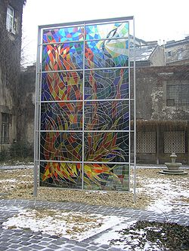
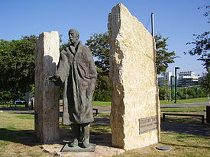

לציון מורשתו

Slide 26
קישורים- ראול ולנברג
ורה גודקין מספרת ב- 4 דקות כיצד ניצלה בזכות ראול ולנברג
http://www.youtube.com/watch?v=wdEgvt8iRwg
שותפו להצלה פר אנגר – 8 דקות
http://www.youtube.com/watch?v=-PpmRtqvm9Q
http://www.youtube.com/watch?v=8_3JzAu7OCc
1 דקה. 100 שנים להולדתו של ולנברג- טקס בכנסת

Slide 27
חסידי אומות עולם - אלי ויזל
"באותם ימים שלטה החשיכה בשמים ובארץ, ונדמה היה כי שערי
הרחמים ננעלו.
השוחט שחט, היהודים נרצחו,
והעולם שמסביב היה שותף או אדיש.
רק מעטים הפגינו אומץ והזדהו עם הסובלים. הגברים והנשים
המעטים הללו היו פגיעים, מפוחדים וחסרי ישע - מה הבדיל אותם
מכל השאר? ... הבה נזכור: מה שפוגע בקורבן יותר מכל איננו
אכזריותו של הצורר, כי אם אדישותו של העומד מהצד...
הבה נזכור, ככלות הכל שתמיד ישנו רגע בו נעשית בחירה
מוסרית....
על כן, עלינו להוקיר את האנשים הטובים הללו אשר הצילו
יהודים בשואה. עלינו ללמוד מהם,
ועלינו לזכור אותם בתודה בתקווה "

Slide 28
חסידי אומות עולם - חיים חפר
....אֲנִי רוֹאֶה אוֹתָם, אֶת אֵלֶּה הַמְּכֻנִּים "חֲסִידֵי הָאֻמּוֹת",
אֲנִי רוֹאֶה אוֹתָם בְּאֶרֶץ הַקְּבָרִים, חַיִּים אֶת שְׁנֵי הָעוֹלָמוֹת.
אֶת הָעוֹלָם שֶׁל הָאֲדִישִׁים, שֶׁל מְשַׁתְּפֵי הַפְּעֻלָה, שֶׁל הָרוֹצְחִים וְהַשּׂוֹרְפִים,
חַיִּים בּוֹ בַּזְּמַן אֶת הָעוֹלָם הֶחָשוּךְ שֶׁל חַסְרֵי הָאוֹנִים וְהַנִרְדָּפִים.
אֲנִי רוֹאֶה אוֹתָם חַיִּים אֶת שְׁנֵי הָעוֹלָמוֹת הָאֵלֶּה, תַּחַת עֻלָּם שֶׁל הַכּוֹבְשִׁים,
ושָׁם, וְאָז, בֵּין הַגְּבוּרָה וְהַפַּחַד, הֵם בּוֹחֲרִים לִהְיוֹת דַּוְקָא בְּעַד הַחַלָּשִׁים.
בּוֹחֲרִים לִחְיוֹת בָּאֵימָה הַמְּרַחֶפֶת שֶׁל כָּל הַמִּיתוֹת וְהָעֳנָשִׁים.
כַּאֲשֶׁר הֵם מְסַכְּנִים לֹא רַק אֶת עַצְמָם,כִּי אִם גַּם אֶת חַיֵּי הַיְּלָדִים וְהַנָּשִׁים,
בּוֹחֲרִים לִהְיוֹת צֶלֶם אֱלֹהִים שֶׁבְּתוֹךְ לֵב הָאֲנָשִׁים,
לִהְיוֹת הַתִּקְוָה הָאַחֲרוֹנָה הַמְּלַטֶּפֶת אֶת הַמְּיֹאָשִׁים.

Slide 29
חסידי אומות עולם - חיים חפר
בְּתוֹךְ הַמִּלְחָמָה הַנּוֹרָאָה הֵם הֵם שֶׁעָמְדוּ יוֹם-יוֹם בַּקְּרָב,
וְהֵם הַצַּדִּיקִים שֶׁבִּסְדוֹם, שֶׁבִּזְכוּתָם הָעוֹלָם לֹא חָרַב,
הֵם בְּתוֹלְדוֹתָיו שֶׁל עַמִּי הָרָצוּחַ, הַיָּרוּי וְהַמֵּת
הָיוּ עַמּוּדֵי הַחֶסֶד וְהָרַחֲמִים, שֶׁעֲלֵיהֶם הָעוֹלָם עוֹמֵד.
וּבִּפְנֵיהֶם וּבִפְנֵי גְבוּרָתָם, שֶׁהִיא עֲדַיִן לנָוּ חִידָה
אֲנַחְנוּ, הַיְּהוּדִים, מַרְכִּינִים אֶת רָאשֵׁינוּ בְּתֹודָה

Slide 30
לאיש חסדי -מילים ולחן: ג'ורג' ברסאנס תרגום: נעמי שמר
עוד שיר אחד יש עימדי
והוא שמור לאיש חסדי
זה שהיצית לי אש קטנה
כאשר אחזתני צינה
זה שהיסיק תנור קטן
כשברחובי המאובן
כל הדודות החסודות
סגרו בפני את דלתן
חופן פחם, שני בולי עץ
זה לא קשה, זה לא הרבה
אך בליבי ניצתה האש
אשר לעולם לא תיכבה
ובזכותם יבוא ריעי
אל הרקיע השביעי
לנישמתו שם מחכים
כל הצדיקים

